Slide 1
شركة (موزفيبر) لتدوير مخلفات الموز لإنتاج الأثاث والأدوات المنزلية

Slide 2
أ/ محمد عبدالرحيم إبراهيم محمد .
الاســــــــم :
الوظيفــــة :
الخلفية العلمية :
الخبرات :
شريك مؤسس ومدير مشتريات وإنتاج.
بكالوريوس تجارة / شعبة اقتصاد
ـ رائد أعمال.
ـ مسئول توريد وإدارة مزارع الموز بقنا.
ـ دورات تدريبية في مجال البحث والتسويق والتطوير الوظيفي وإدارة فرق العمل وريادة الأعمال للشركات الناشئة والاقتصاد الأخضر والدائري.

Slide 3
فكرة المشروع :
الفئة المستفيدة :
إعادة تدوير مخلفات شجر الموز لاستخدامه في الصناعة اليدوية للأثاث الداخلي والخارجي والأدوات المنزلية.
الفتيات والسيدات من القرى الأكثر احتياجا.
مساعدة صغار المزارعين على إعادة التدوير لمخلفات الموز.
الأسر المستفيدة من شراء منتجات المشروع .
منتجات يدوية منزلية ووحدات إضاءة وتخزين وزينة من ورق الموز المعاد تدويره تتميز بتفصيلات ونقوش فريدة.
سعر منافس وفترة عمر أطول من نظيرتها بالأسواق.
توفير منتجات محلية عالية الجودة بديلاً للمستورد.
الميزة التنافسية:

Slide 4
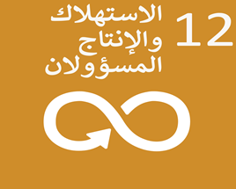
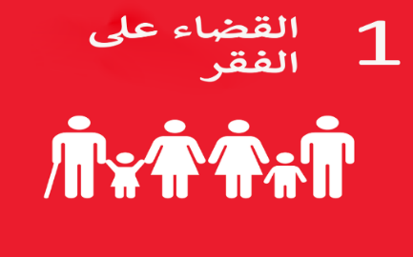
الأثر الاقتصادي:
نموذج اقتصادي تنموي كثيف العمالة قابل للتكرار.
الحد من الاستيراد وتوفير العملة الأجنبية.
التمكين الاقتصادي وتوفير حوالى ( 1000) فرصة عمل مباشرة وغير مباشرة.
محققاً هدفين من أهداف التنمية الأممية المستدامة.
الأثر الاجتماعي:
إتاحة فرص عمل لائقة للمرأة الريفية.
الحد من ظاهرة الهجرة الداخلية.
رفع الوعى الاجتماعي للمرأة من خلال البرامج التدريبية والتوعوية.
إحياء التراث الشعبي والفرعوني من خلال التصميمات.
استجابة (600) مزارع لفكرة المشروع.
محققاً هدفين من أهداف التنمية المستدامة الأممية.

Slide 5
إعادة تدوير المخلفات الزراعية للحد من انبعاث غازات الاحتباس الحرارى الناتجة عن حرق مخلفات الموز.
الحفاظ على الموارد الطبيعية والحد من تلوث المياه.
العمل على الإدارة المتكاملة للمخلفات المتولدة وإعادة تدويرها.
زيادة الرقعة الزراعية وذلك باستثمار المساحات المهدرة في(تشوين) مخلفات أشجار الموز.
محققًا هدفين من أهداف التنمية الأممية المستدامة.
الأثر البيـــــــئي:

Slide 6
تأسيس شركة ذات مسئولية محدودة.
إنشاء وتطوير ورشة تشغيل يدوي لورق الموز.
تدريب الفتيات على التقنيات الحديثة للجدل والتضفير.
تدريب وتأهيل عدد من الفتيات والشباب على جمع ومعالجة ورق الموز.
إنشاء ورشة تصنيع هياكل المعادن وقوالب التشغيل.
إنشاء أحواض معالجة ورق الموز.
تصميمات حديثة تواكب متطلبات السوق.
ابتكار ماكينة لمعالجة وعصر ورق الموز.
ما تــــم تنفيذه:
الخطط المستقبلية:
تطوير المنتجات والتصميمات طبقًا لمتطلبات السوق.
تكرار النموذج في القرى المجاورة.
تطوير الموقع الإلكتروني للشركة ليصل إلى العالمية.
تطوير ورش المعالجة والإنتاج لتحسين الجودة.

